Slide 1
SBER ONLINE. Разработать систему классификации отзывов пользователей в AppStore / Google Play.
SBERCODE
КОМАНДА
АК
movement on the concept graph (ДВИЖЕНИЕ ПО ГРАФУ ПОНЯТИЙ)
Город:
Краснодар
Выступающий:
Дмитрий Пасько

Slide 2

01
О ПОДХОДЕ

Slide 3
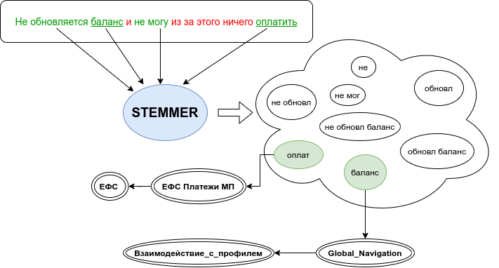
ПОДХОД ОСНОВАН НА ГРАФЕ ПОНЯТИЙ

Slide 4
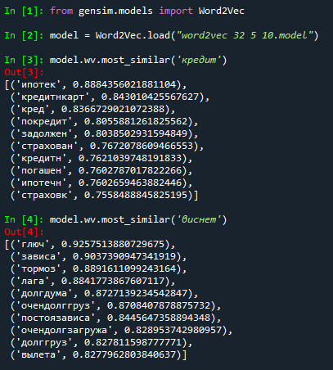
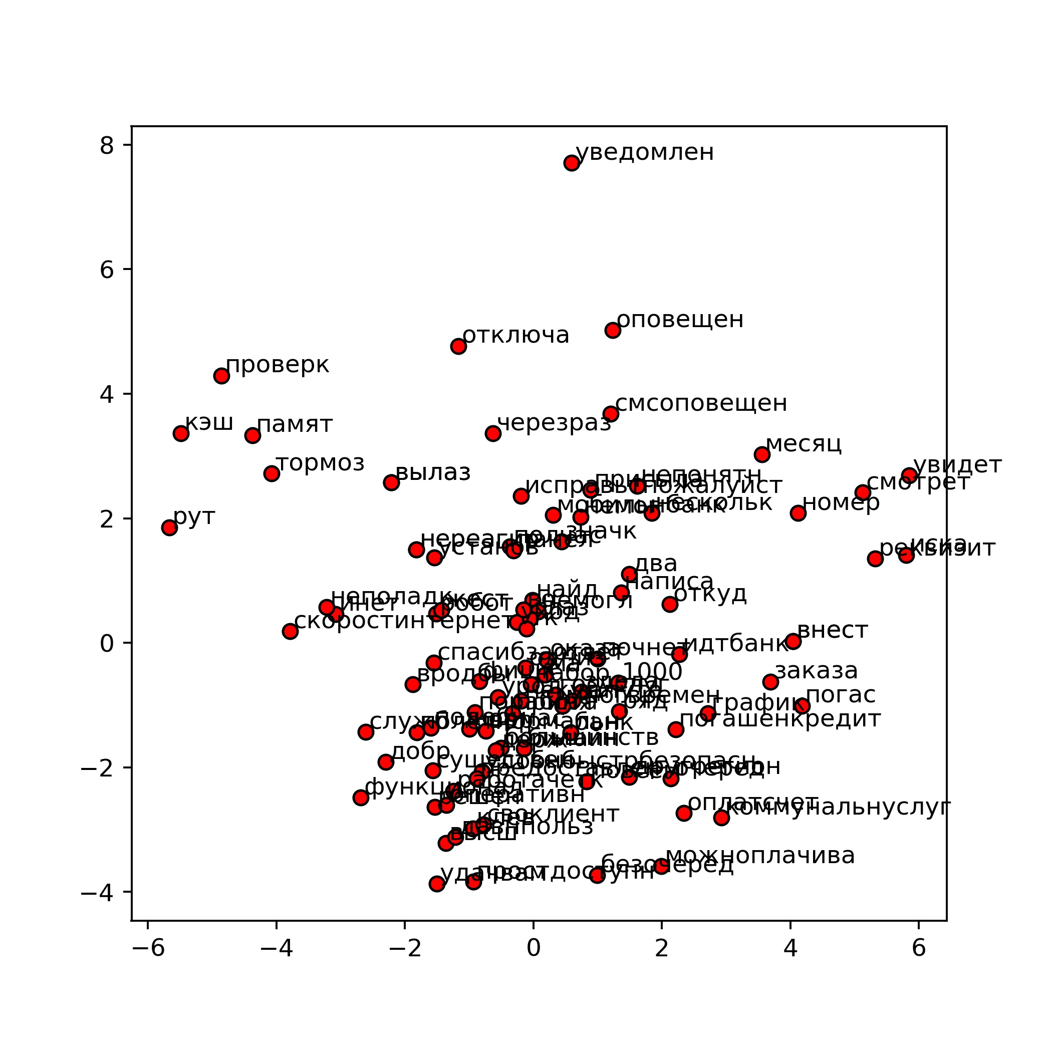
word2vec. ЯЗЫКовая модель

Slide 5
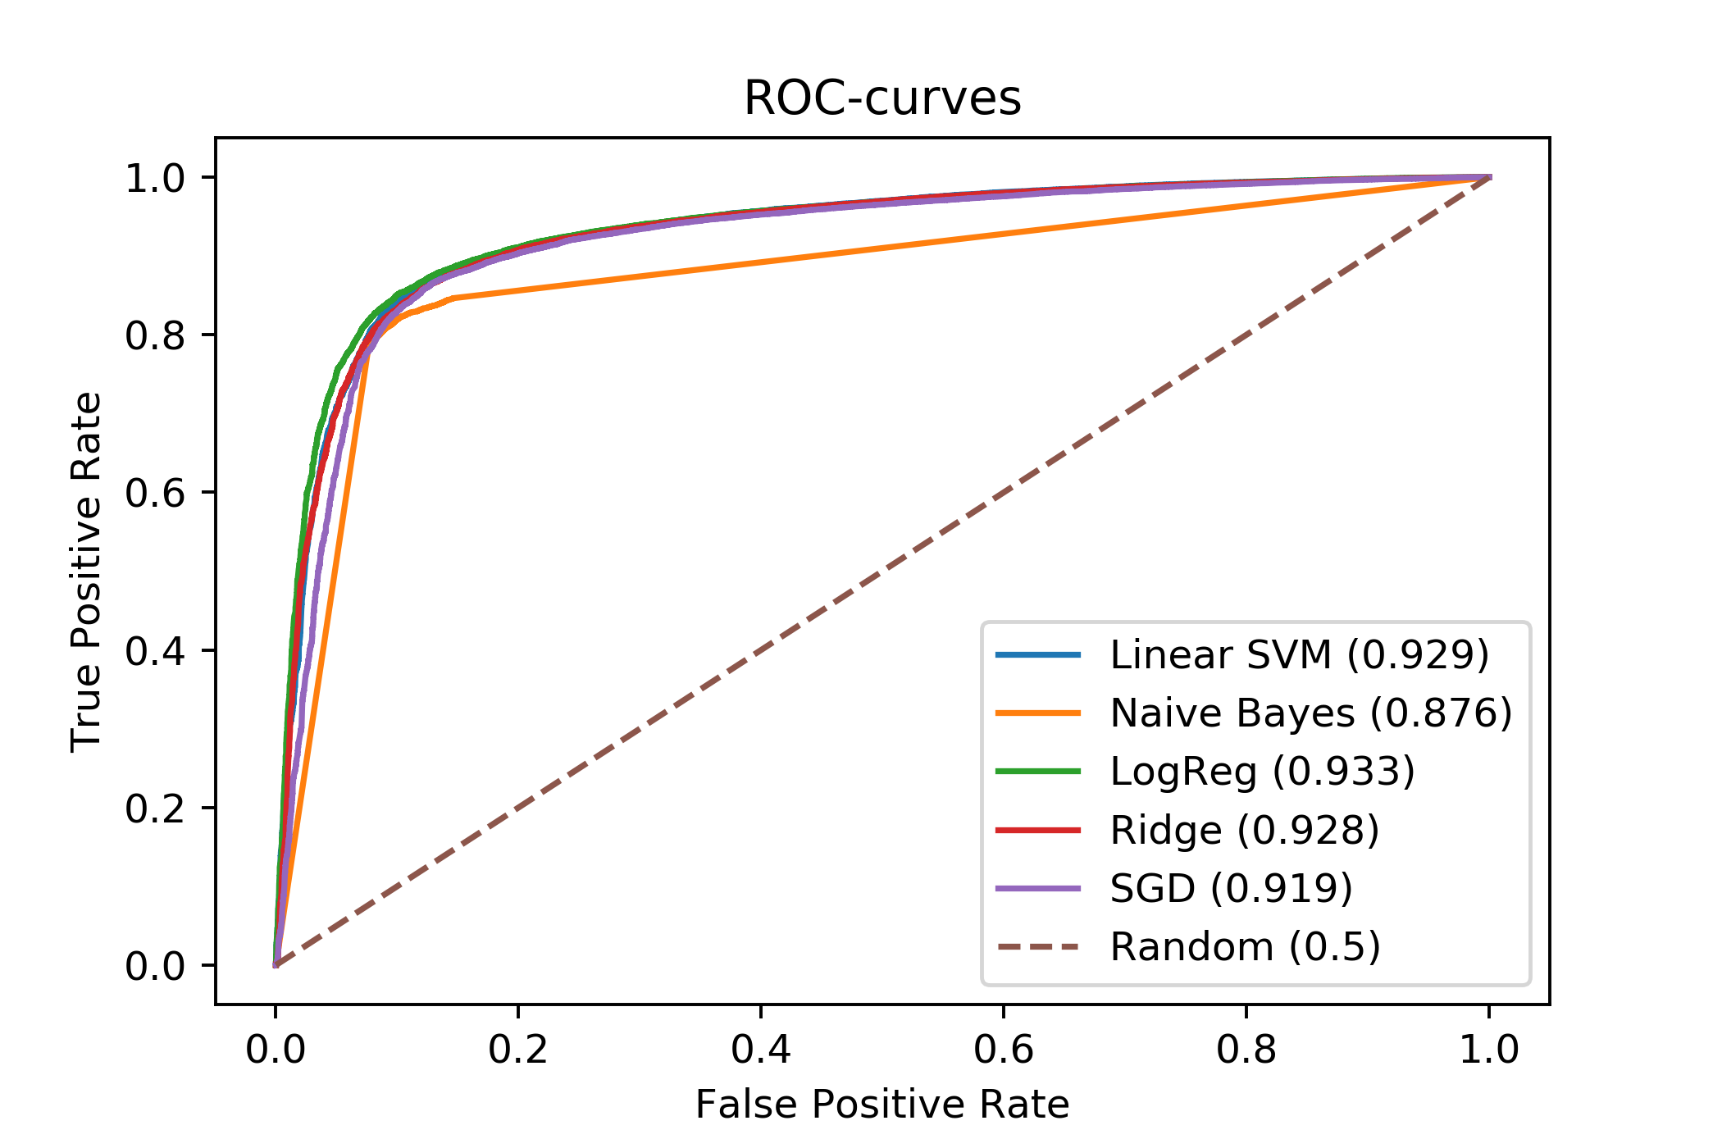
АНАЛИЗ ТОНАЛЬНОСТЕЙ

Slide 6

02
КАК ЭТО РАБОТАЕТ?

Slide 7
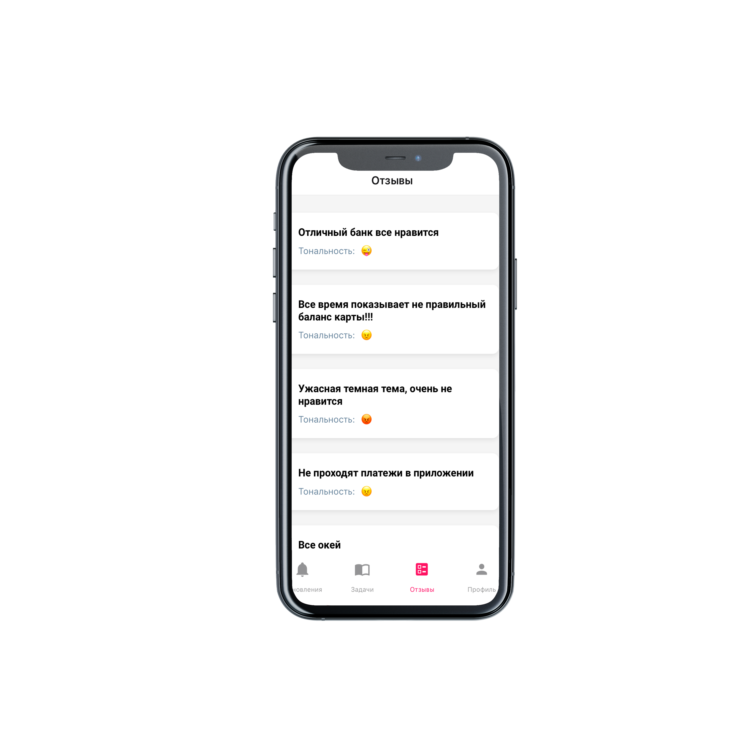
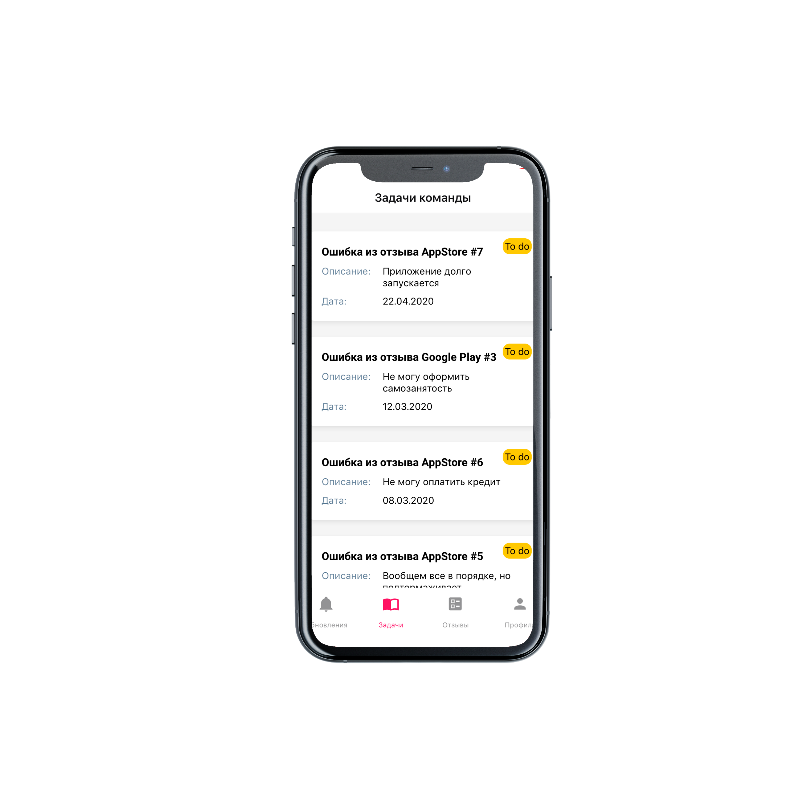

Slide 8

03
ИТОГИ

Slide 9
Предельная прозрачность
Гибкость
Скорость
Легковесность
Качество

Slide 10
Конец
Спасибо
за внимание

